Slide 1
Развитие познавательного интереса воспитанников через проектную деятельность
«ПО ДОРОГАМ СКАЗОК»
детский сад № 51 «Улыбка» –филиала АН ДОО «Алмазик»
п.Айхал, Мирнинский район, Республика Саха (Якутия)
Подготовительная к школе группа «Ручеёк»

Slide 2
Для чего нужны нам сказки?
Что в них ищет человек?
Может быть, добро и ласку.
Может быть, вчерашний снег.
В сказке радость побеждает,
Сказка учит нас любить…
АКТУАЛЬНОСТЬ
В настоящее время сказка, как и другие ценности традиционной культуры, заметно утратила свое предназначение. Этому способствовали современные книги и мультфильмы с упрощенным диснеевским стилем пересказа известных сказок, часто искажающие первоначальный смысл произведения, превращающие сказочное действие из нравственно-поучительного в чисто развлекательное. Такая трактовка навязывает детям определенные образы, которые лишают их глубокого и творческого восприятия сказки. Дети стали меньше читать, электронные носители и средства массовой информации вытесняют книгу.
Благодаря сказке ребенок познает мир не только умом, но и сердцем. И не только познает, но и выражает собственное отношение к добру и злу. Даже дети подготовительной к школе группы верят в сказку, а значит, через нее легче обучать и воспитывать.
Дошкольники узнают сказки, анализируют взаимоотношения между героями. Учатся сопереживать герою, отождествляясь с ним, думая, как нужно поступить в трудной ситуации. Обсуждая поступки героев, можно способствовать развитию воображения, мышления.
Это учит детей рассуждать, осмыслять правила поведения между людьми в обществе. Воспитанники развивают умение чувствовать и понимать другого, повышают самооценку, уверенность в себе, желание помочь, посочувствовать другому, а главное развиваются всесторонне. Сказка решает вопросы духовно – нравственного воспитания детей. Часто они выражают своё отношение к поступкам героев. Это значит, что обогащается внутренний мир, формируется личность ребенка через доброту в сказках.

Slide 3
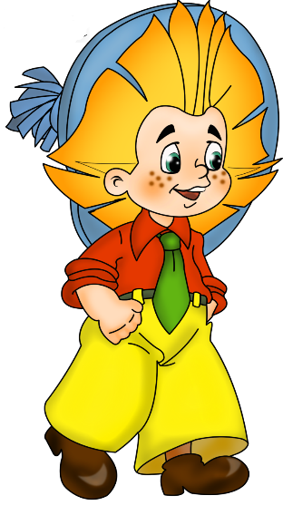
ЦЕЛЬ:
приобщать воспитанников к художественной литературе, формировать у них запас литературных художественных впечатлений, прививать интерес к театральной деятельности, раскрывать ценности совместного творчества детей и их родителей
ЗАДАЧИ:
создавать условия для детей, способствующие освоению сказок;
закрепить и расширить знания детей о сказках;
развивать творческие навыки, коммуникативные умения;
способствовать поддержанию традиции семейного чтения;
продолжать вовлекать детей, родителей в совместную деятельность по знакомству со сказками, показать ценность и значимость совместного творчества детей и родителей;
создавать атмосферу эмоционального комфорта, взаимопонимания и поддержки.
ИНТЕГРАЦИЯ
ОБРАЗОВАТЕЛЬНЫХ ОБЛАСТЕЙ:
социально-коммуникативное развитие, речевое развитие, познавательное развитие, художественно-эстетическое развитие, физическое развитие.

Slide 4
РЕАЛИЗАЦИЯ ПРОЕКТА ВКЛЮЧАЕТ 3 ЭТАПА:
1 ЭТАП. ПОДГОТОВИТЕЛЬНО-ИНФОРМАЦИОННЫЙ:
Вызвать интерес детей и родителей к теме проекта.
Сбор информации, литературы, дополнительного материала.
Информирование родителей о реализации данного проекта. Подборка методической, справочной, художественной литературы, пословиц, поговорок. Составление перспективного плана по данному проекту.
Подбор материала и оборудования для занятий, бесед, сюжетно-ролевых игр с детьми.
Сотрудничество с родителями: беседа с родителями о необходимости участия их в проекте.
2 ЭТАП. ПРАКТИЧЕСКО – ПОЗНАВАТЕЛЬНЫЙ:
Организация познавательной деятельности детей: Провести цикл познавательных мероприятий. Создание мини – библиотеки по сказкам. Познавательная беседы «Сказки - добрые друзья», «Мои любимые сказки». Познавательные мероприятия. Отгадывание загадок о сказочных героях. Рассказы детей о посещении театров. Заучивание отрывков из сказок для постановки кукольного театра для детей и родителей. Рассматривание иллюстраций разных художников к сказкам. Совместная деятельность дома. Совместно с ребёнком нарисовать рисунок «Любимая сказка». Консультация для родителей «Какие сказки читать ребёнку на ночь», «Сказкотерапия».
Мероприятия по работе с детьми: чтение художественной литературы, просмотр мультфильмов, изготовление сказочных персонажей из бросового и подручного материала, дидактические и сюжетно-ролевые игры, ситуативное общение.
3 ЭТАП. ЗАКЛЮЧИТЕЛЬНЫЙ:
Подведение итогов, анализ ожидаемого результата.
Оформление выставки «Наши любимые сказки»;
Показ инсценировки сказки «Крылатый, мохнатый да масленый»;
Презентация проекта.

Slide 5
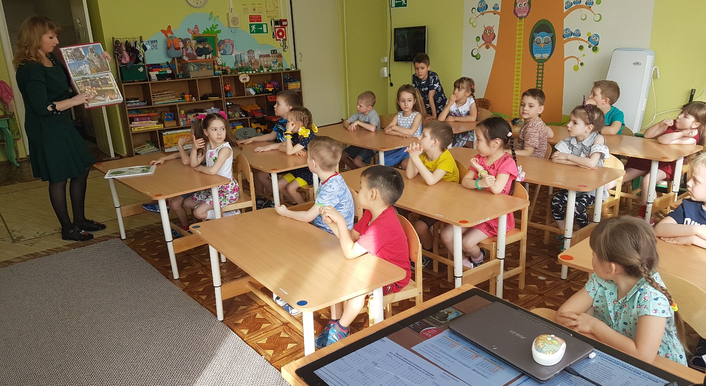
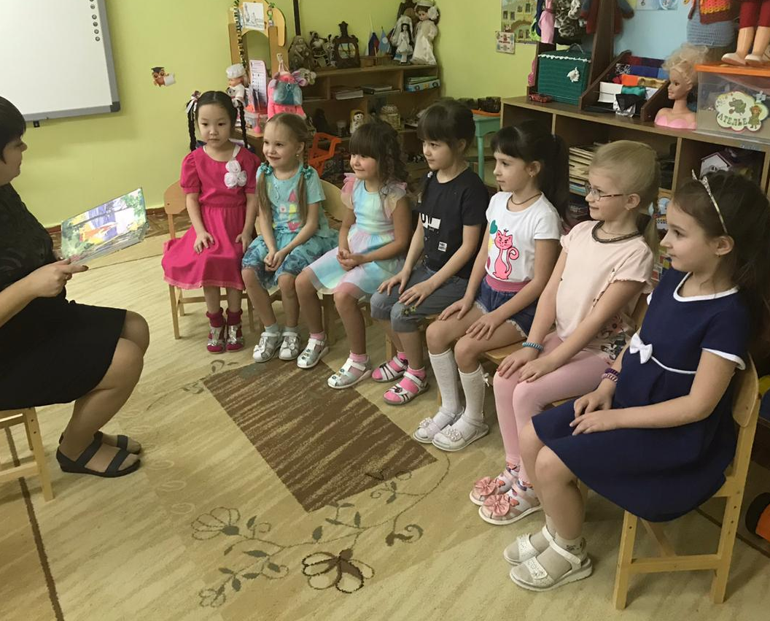
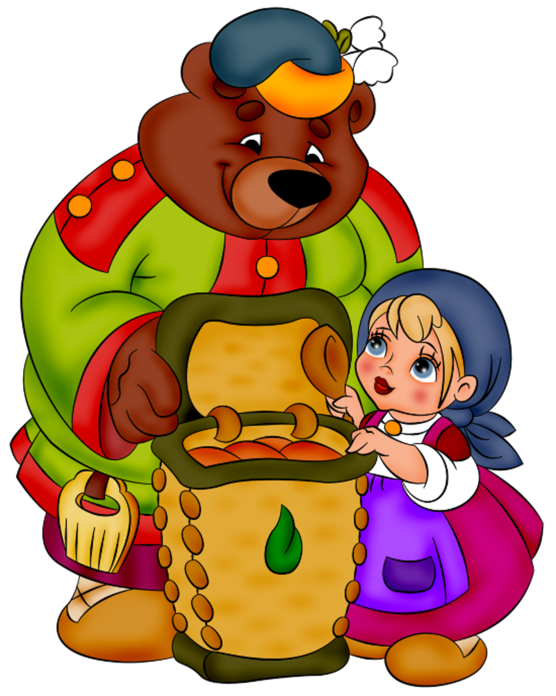
РАБОТА С ДЕТЬМИ:
Ежедневное чтение сказок (разных жанров, русских народных, разных народов, авторских).
Пересказ прочитанных произведений.

Slide 6
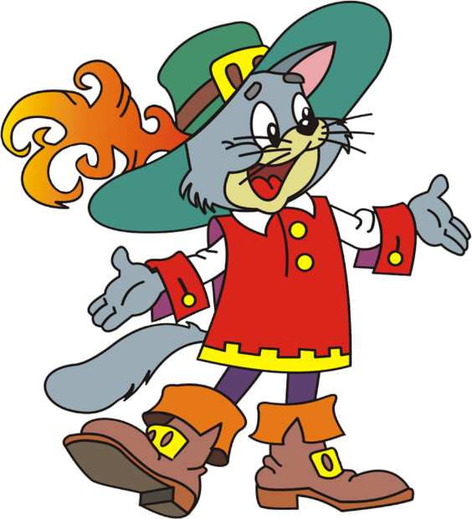
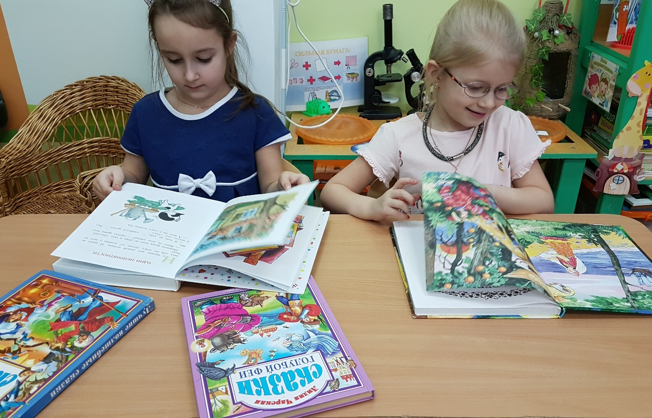
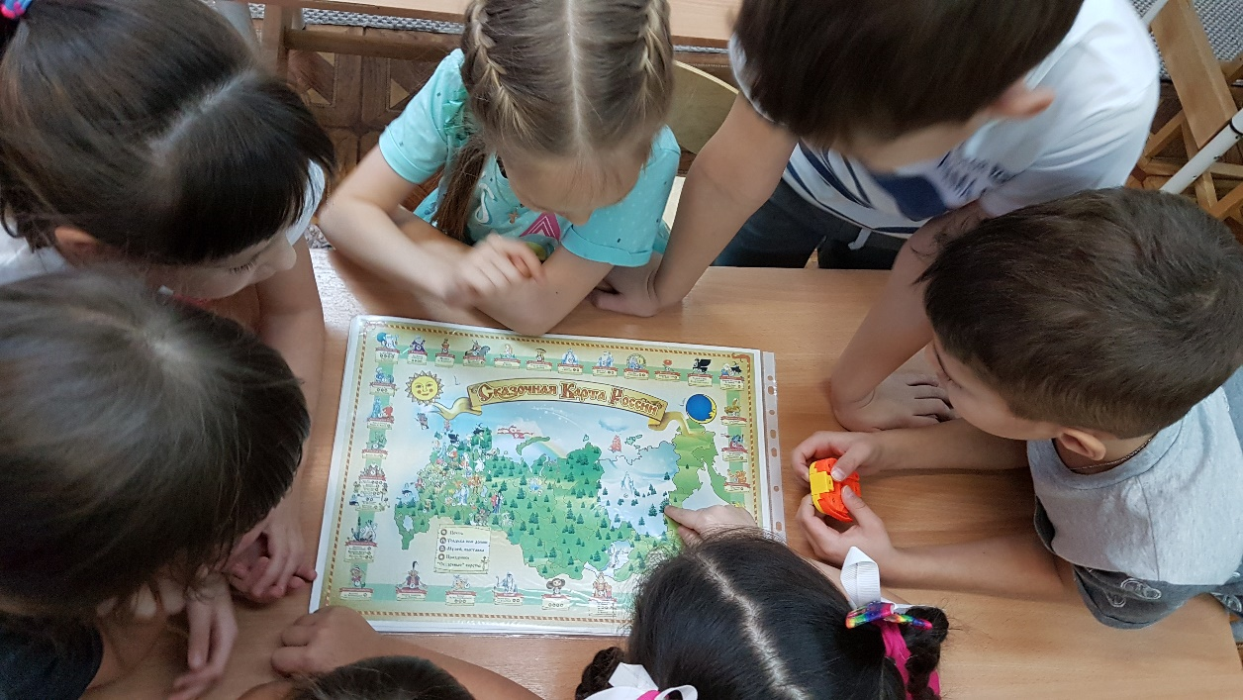
Рассматривание иллюстраций художников к сказкам, «сказочной карты России».
Разучивание присказок, поговорок, пословиц, небылиц, зачинов и концовки сказок.
Придумывание загадок, составление творческих рассказов и сказок.

Slide 7
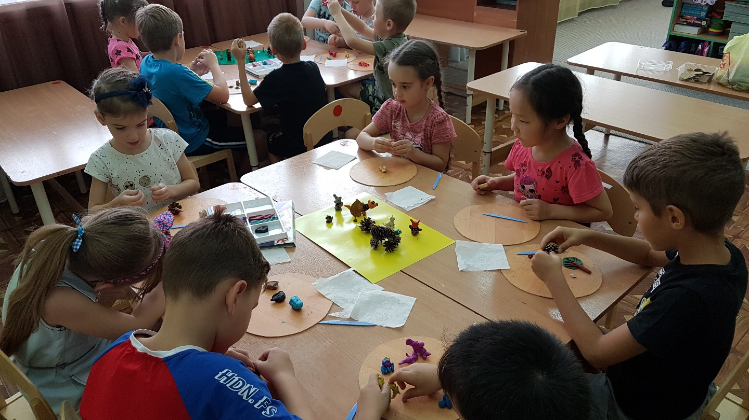
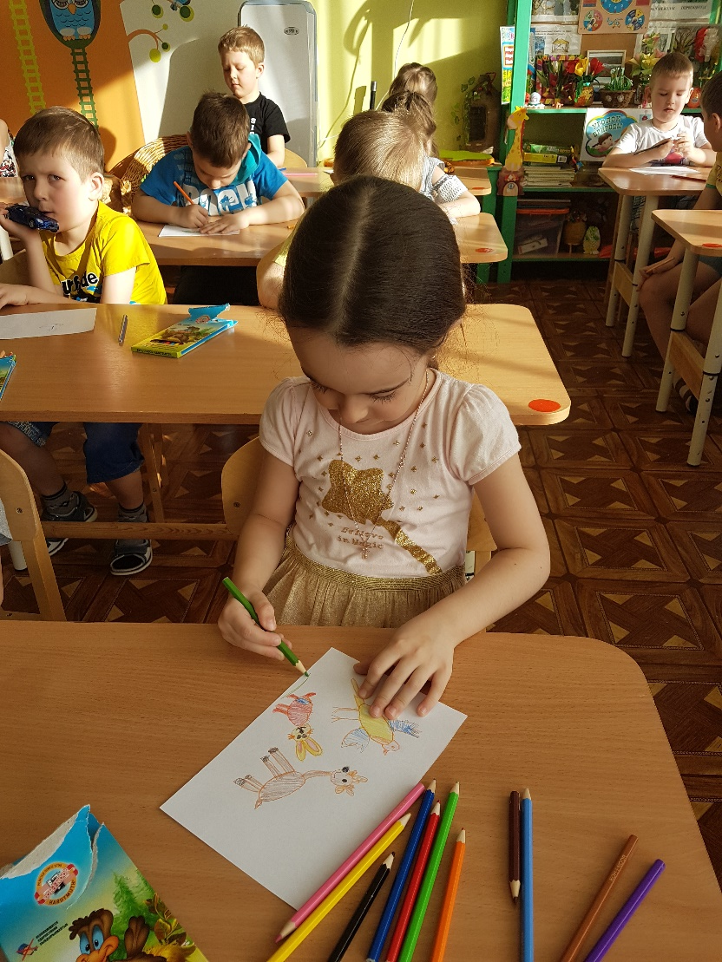
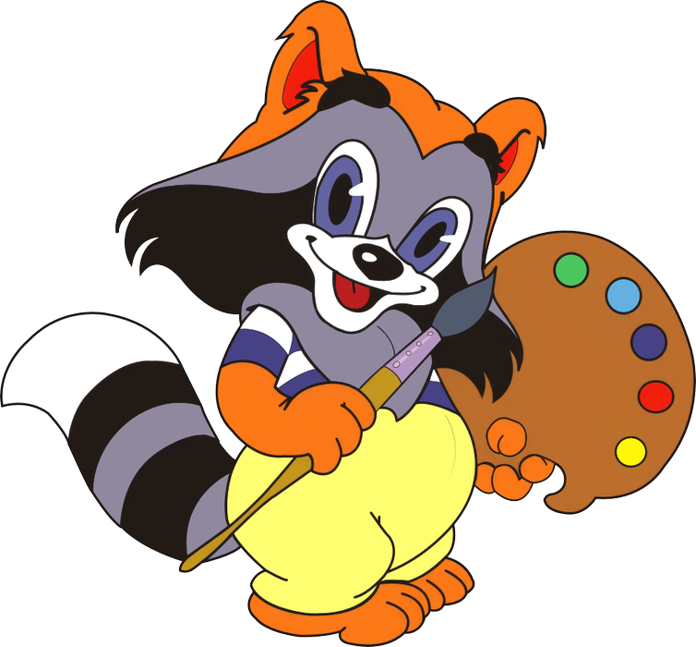
Рисование иллюстраций к сказкам воспитанниками.
Лепка героев и сюжетов сказок.
Аппликации, ручной труд из природного и бросового материалов, конструирование из бумаги по мотивам сказок.

Slide 8
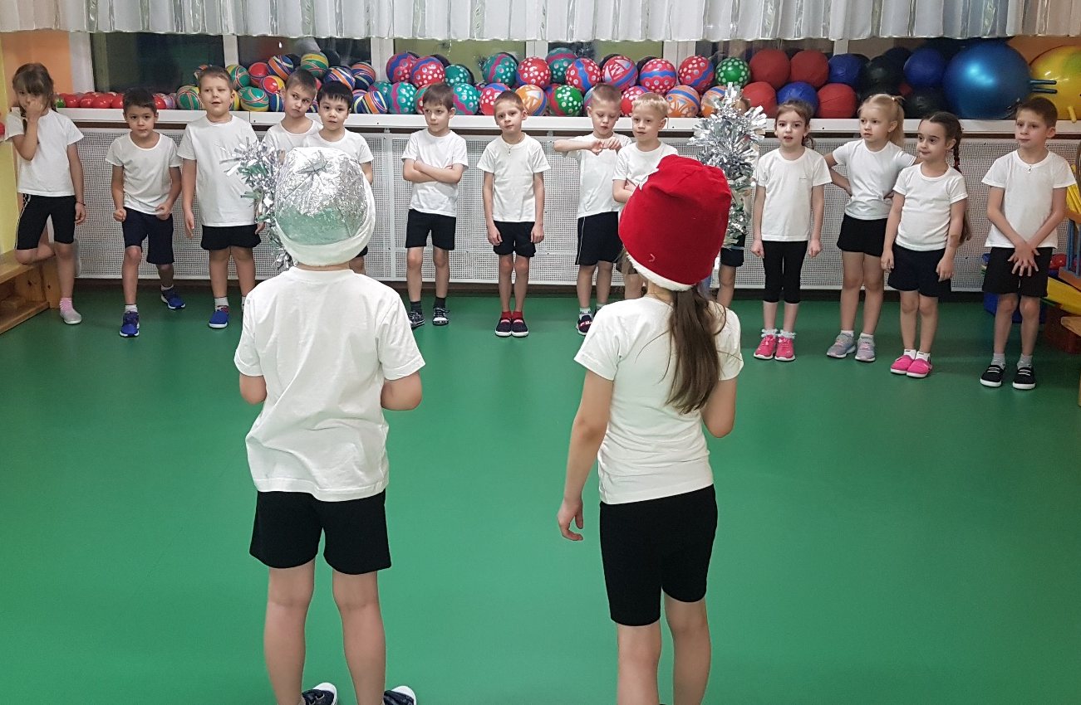
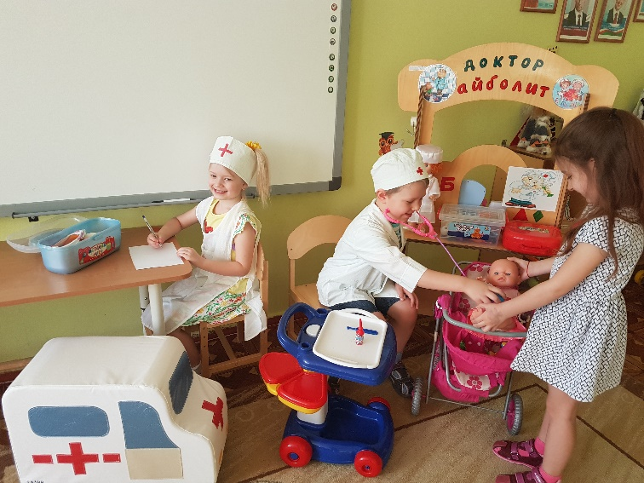
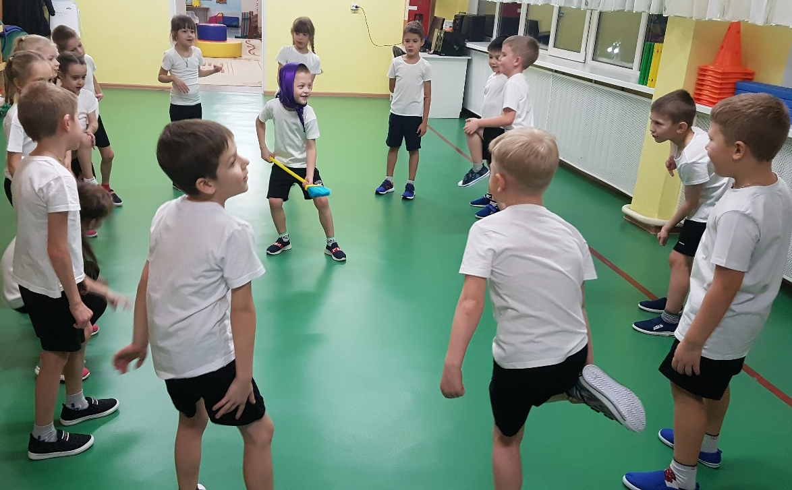
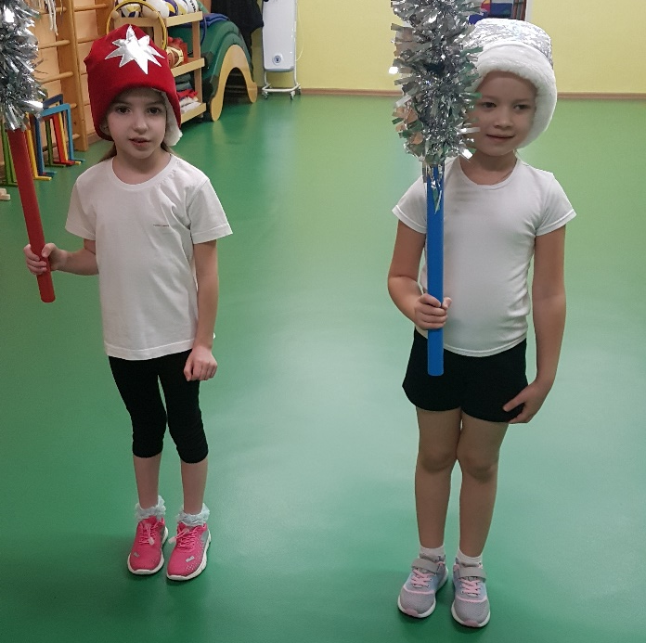
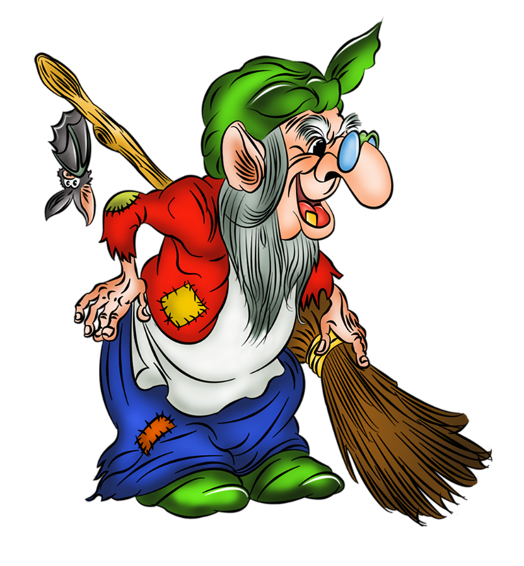
Сюжетно-ролевые, театрализованные, подвижные, дидактические, коммуникативные игры с элементами волшебства.

Slide 9
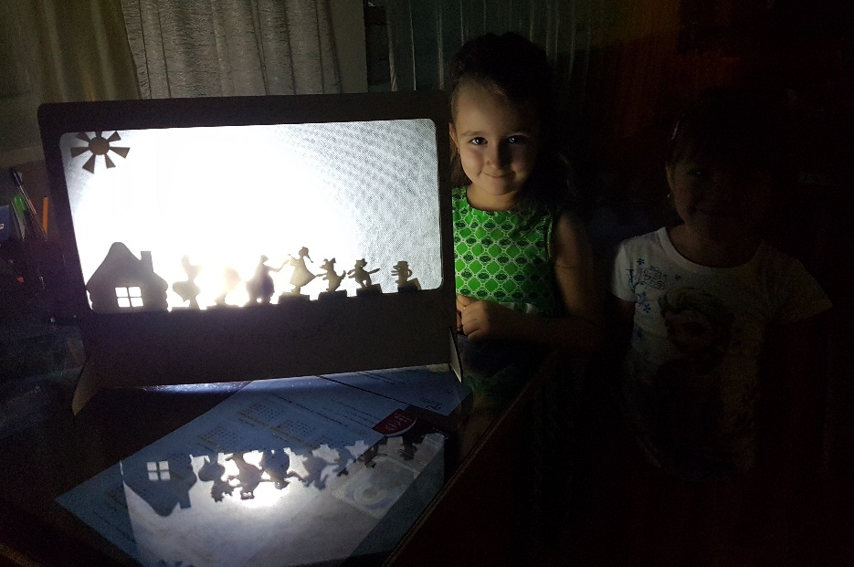
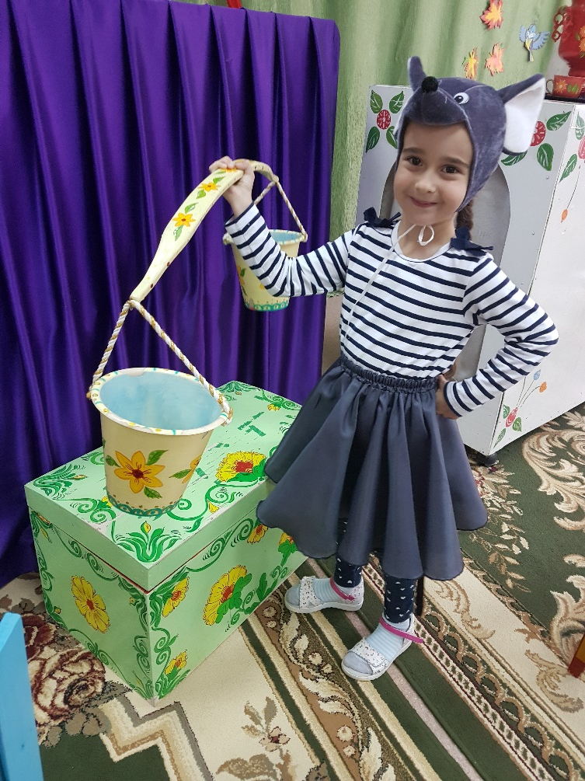
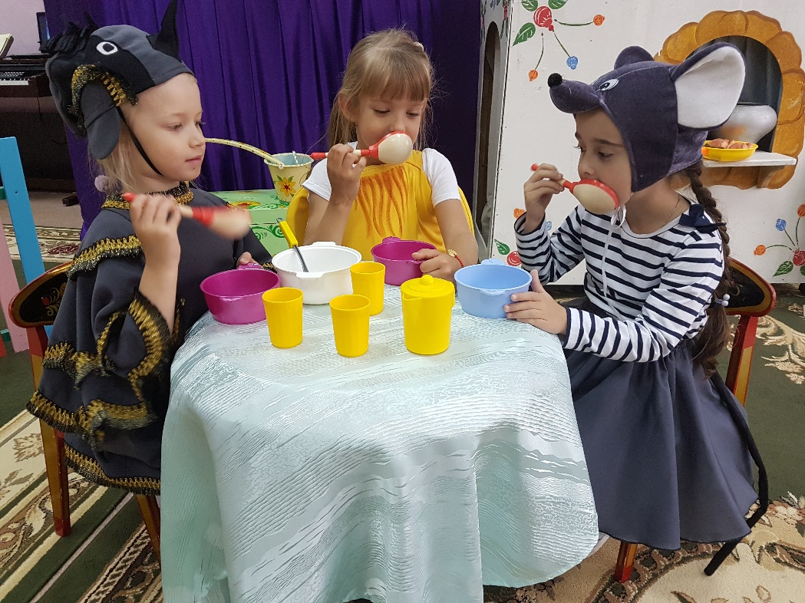
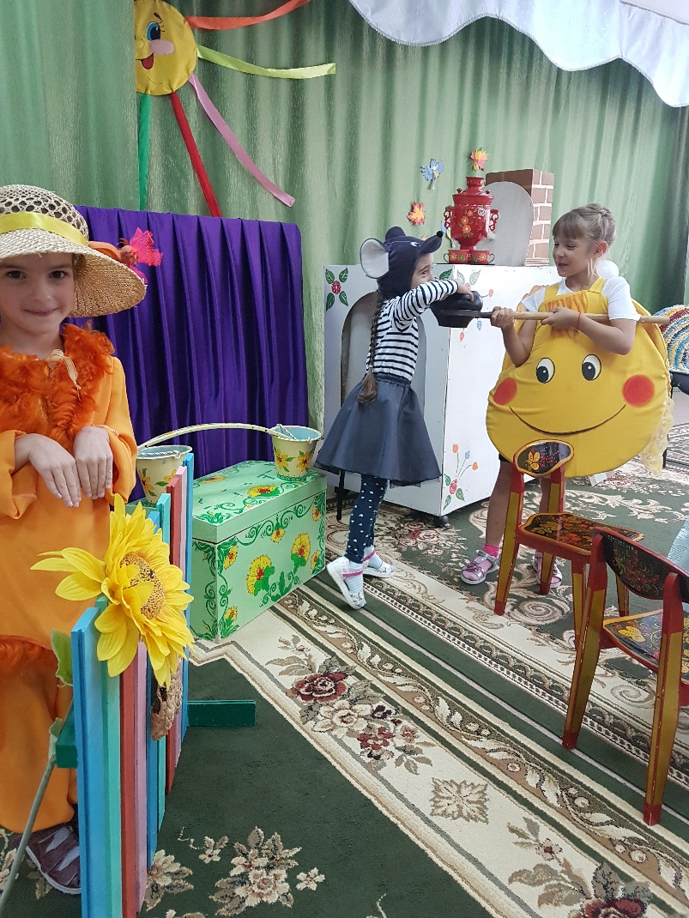
Инсценировки сказок, игры-драматизации.

Slide 10
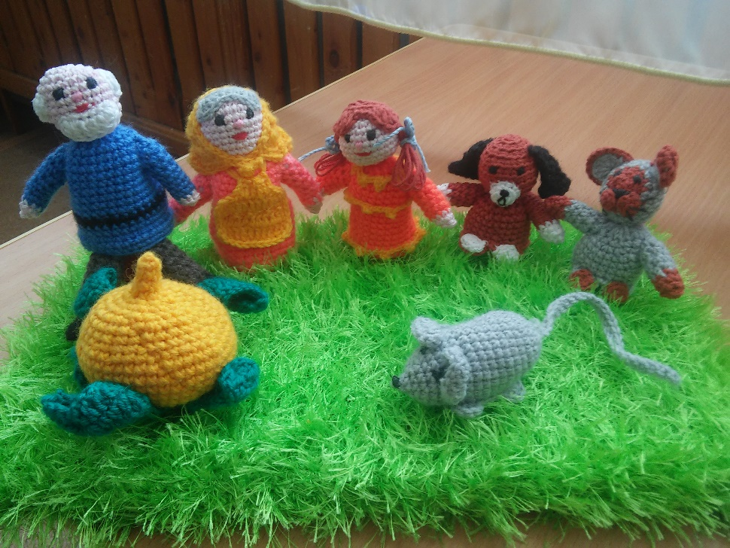
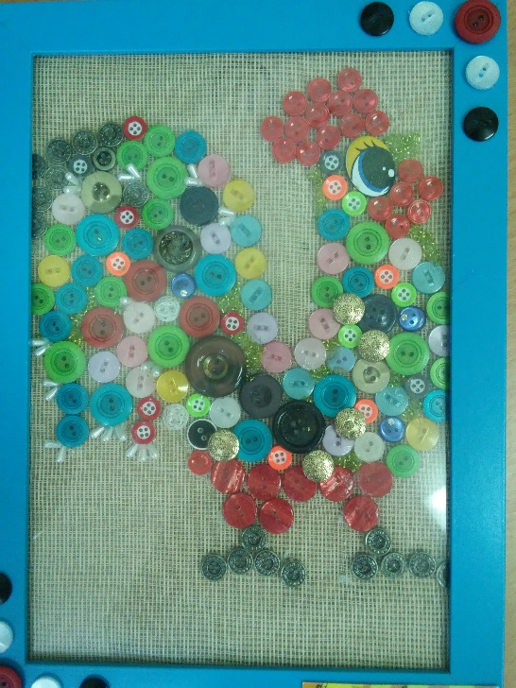
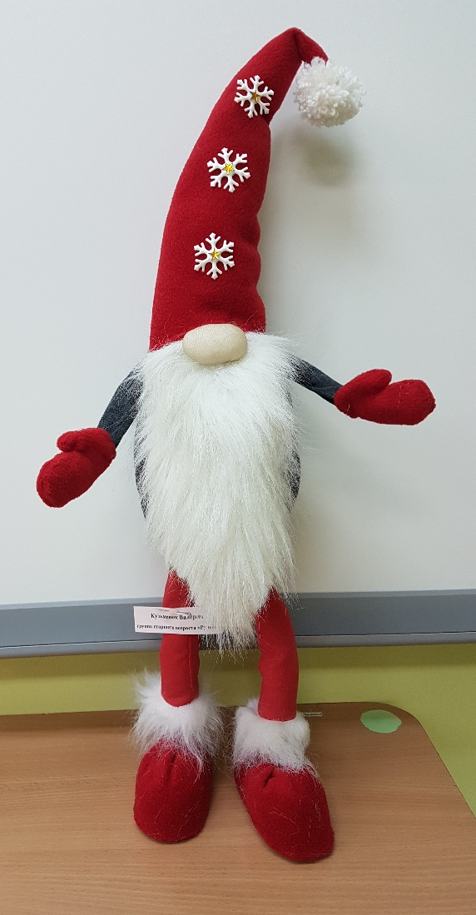
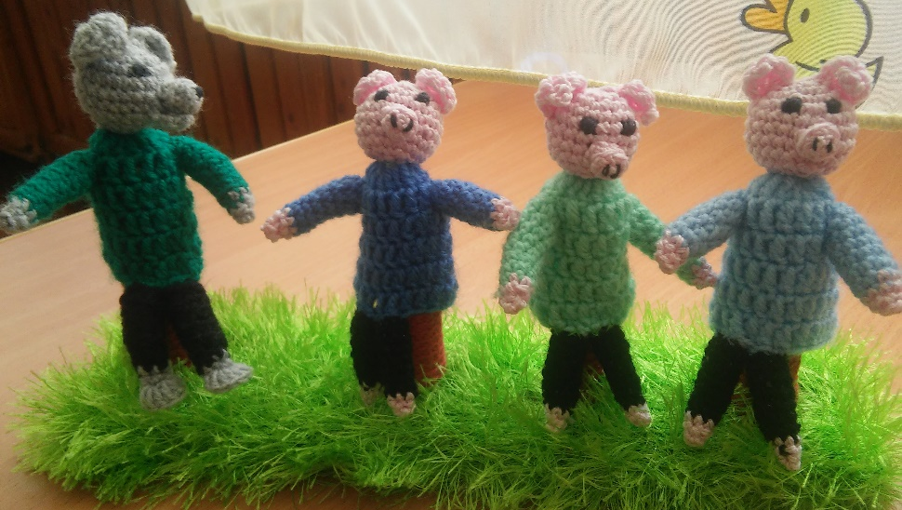
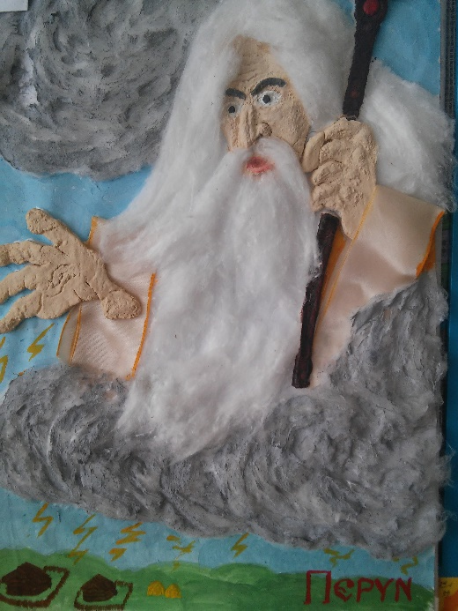
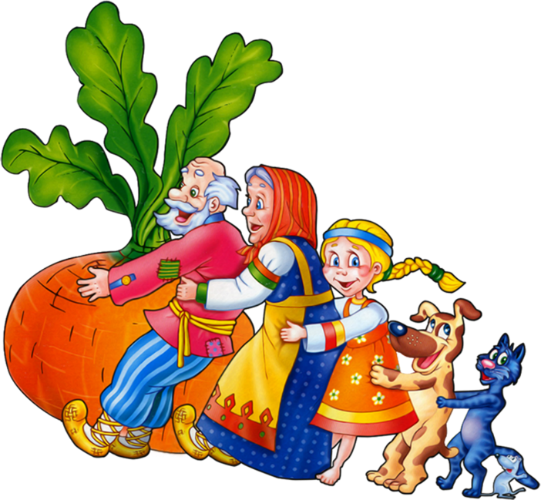
Организация выставок рисунков и поделок
«По дорогам сказок»

Slide 11
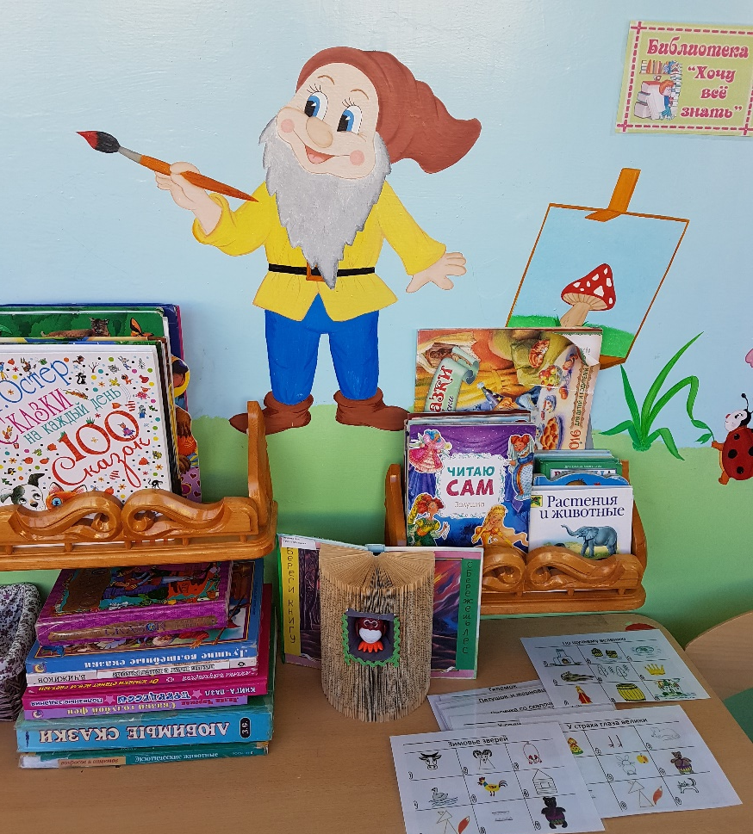
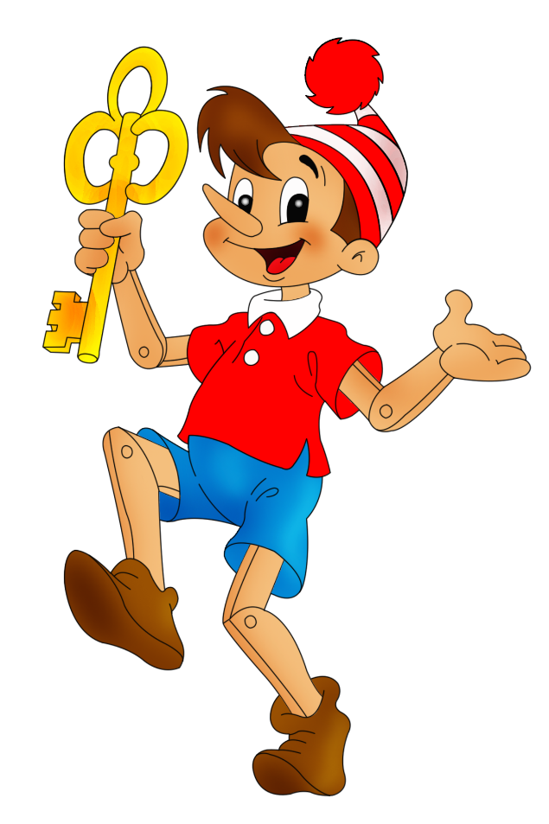
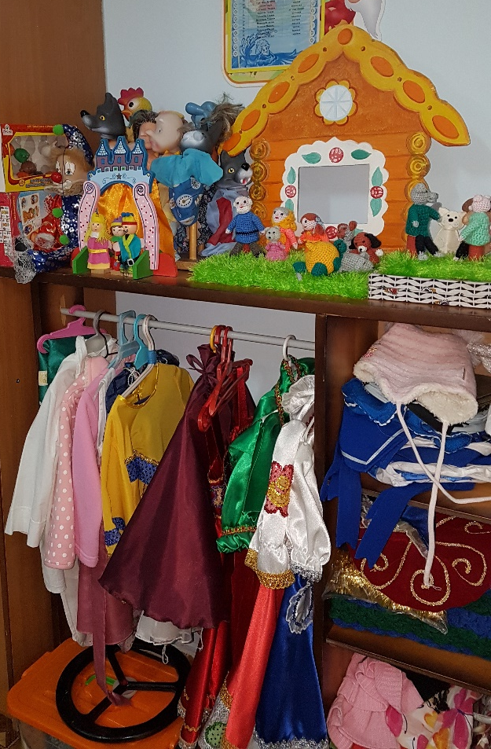

РАБОТА С РОДИТЕЛЯМИ:
Оформление и пополнение книжного уголка сказками разных жанров.
Выполнение творческих работ детьми совместно с родителями.
Изготовление вместе с родителями атрибутов, декораций, костюмов сказочных персонажей.
Оформление уголка для родителей, размещение рекомендаций и консультаций по работе с детьми над проектом.

Slide 12

ПОЛУЧЕННЫЙ РЕЗУЛЬТАТ:
Воспитанники проявляют любовь к сказкам и театральной деятельности, знают и называют прочитанные сказочные произведения, их авторов, тексты, персонажей, мораль ;
дети расширили кругозор о сказках, их авторах, персонажах, сформировали запас литературных впечатлений, научились сказки сочинять, иллюстрировать, инсценировать.
дошкольники знают различные виды театров и умеют показывать их;
родители воспитанников проявляют интерес к чтению художественной литературы, осознали роль сказки в нравственно- эстетическом воспитании личности ребенка, а также стараются ежедневно читать детям по вечерам.
Проектный метод развивает познавательный интерес к различным областям знаний, формирует навыки сотрудничества.
Технология проектирования делает дошкольников активными участниками воспитательного процесса, ведет к саморазвитию детей.

Slide 13
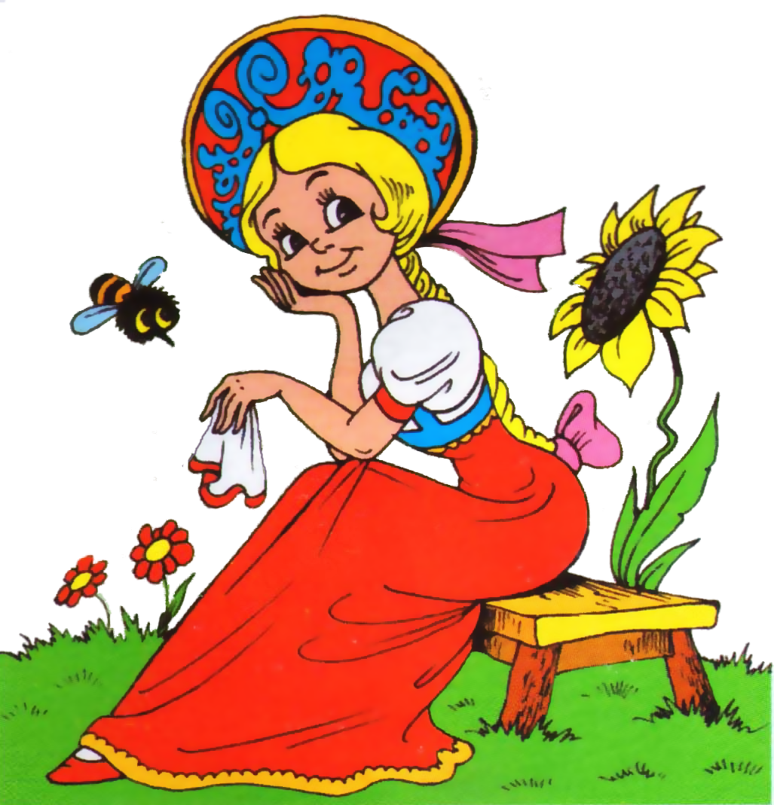

СПАСИБО ЗА ВНИМАНИЕ!!!

